Slide 1
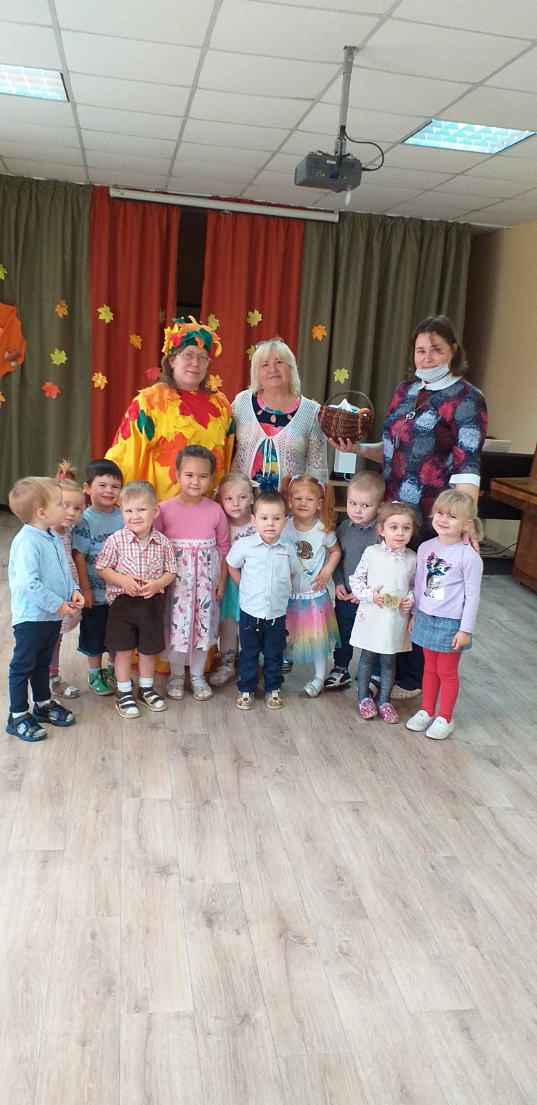
Развлечение «Праздник Осени» в группе №1«Фиалки»

Slide 2
Падают, падают листья В нашем саду листопад…
Вот на ветке лист кленовый,
Нынче он совсем как новый!
Весь румяный, золотой,
Ты куда,листок? Постой!
В.Берестов
Кап-кап-кап,
Стучит в окно Непоседа дождик. Мы возьмем
С собой гулять Разноцветный
Зонтик.

Slide 3
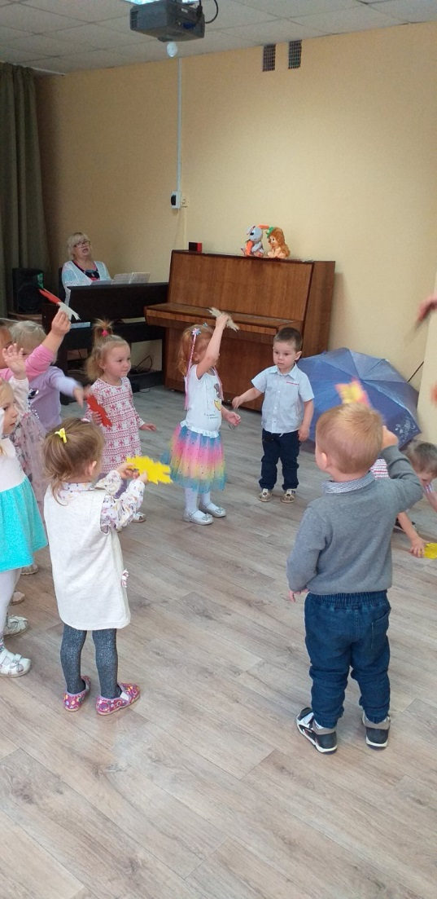
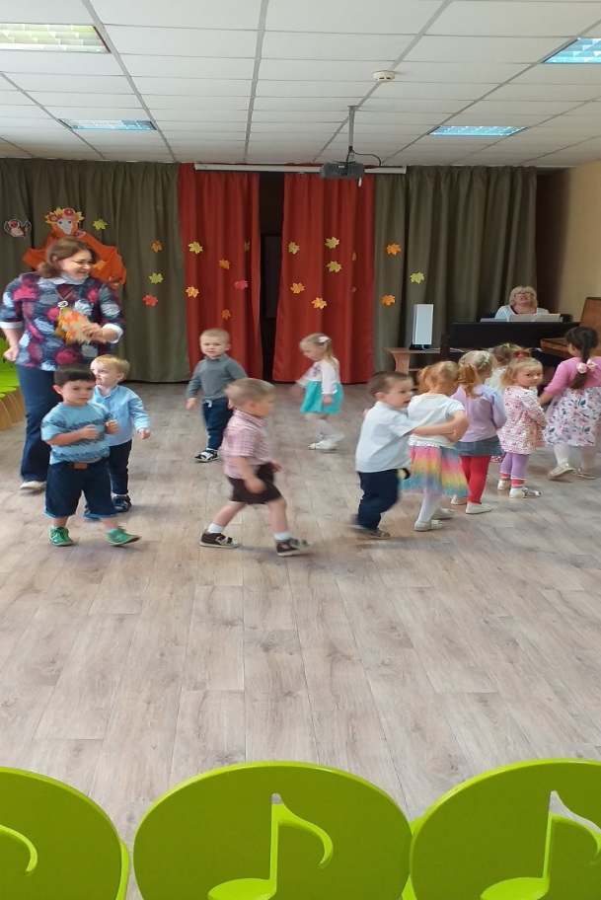
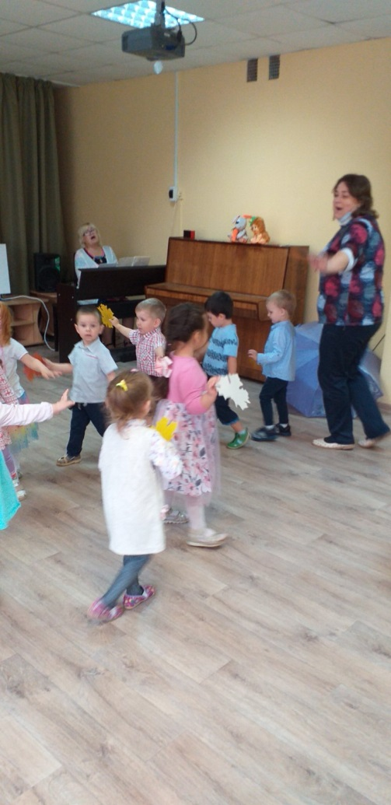
Листочки танцуют, листочки кружатся И ярким ковром нам под ноги ложатся. «Танец с листочками»

